Slide 1

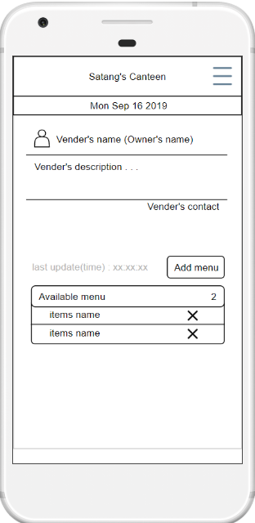
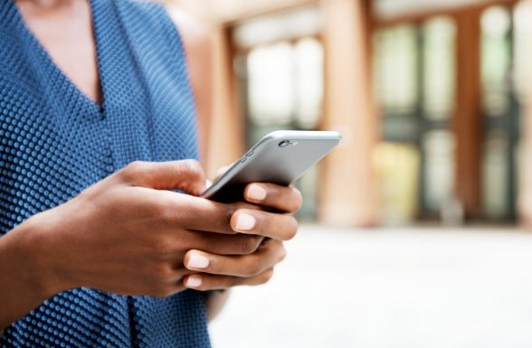
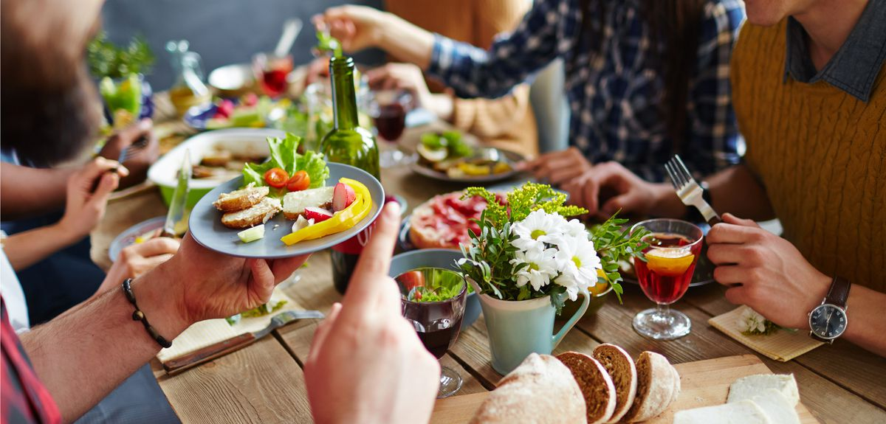
Satang’s Canteen
สมาชิกในกลุ่ม
นางสาวธนพร แซ่ชิ่น รหัสนักศึกษา 5810110130
นายธนพล พืชนุกูล รหัสนักศึกษา 5810110131
นายวรรธนัย ศิริรักษ์ รหัสนักศึกษา 5810110298

Slide 2
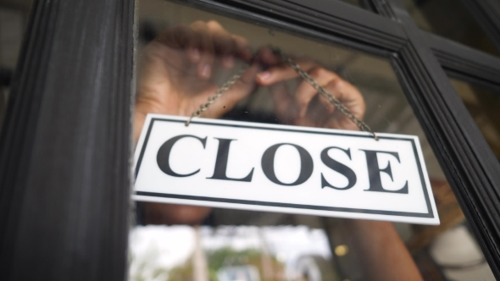
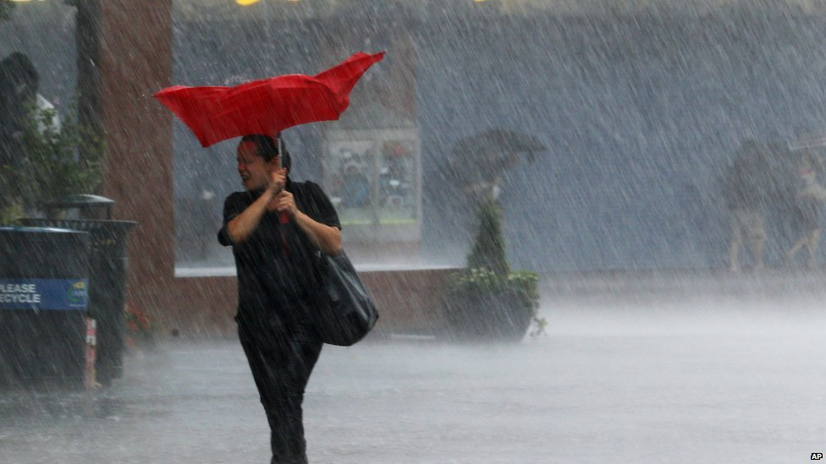
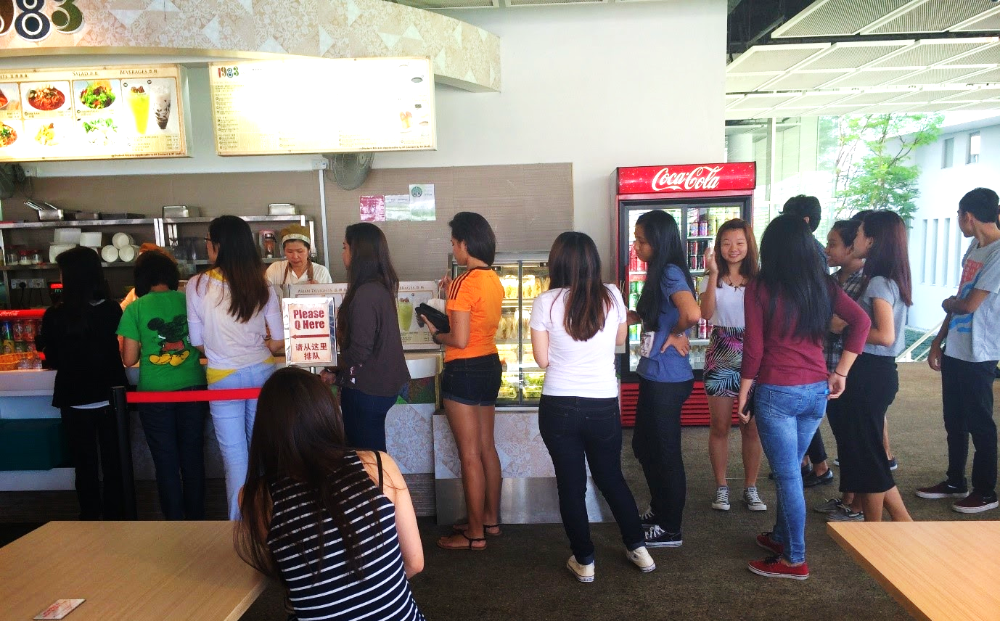
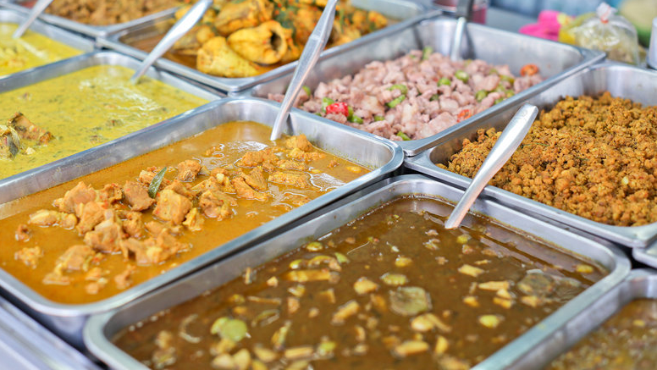
problem ?

Slide 3
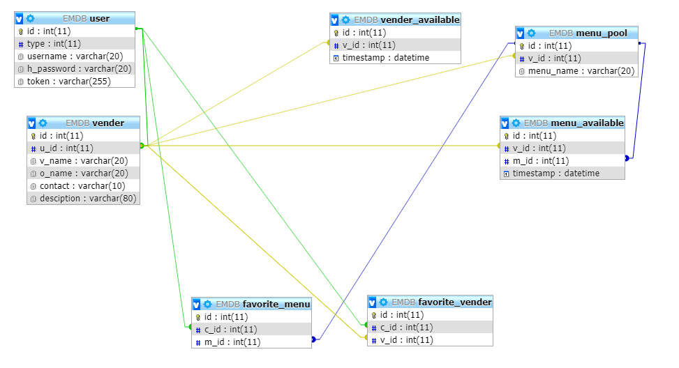
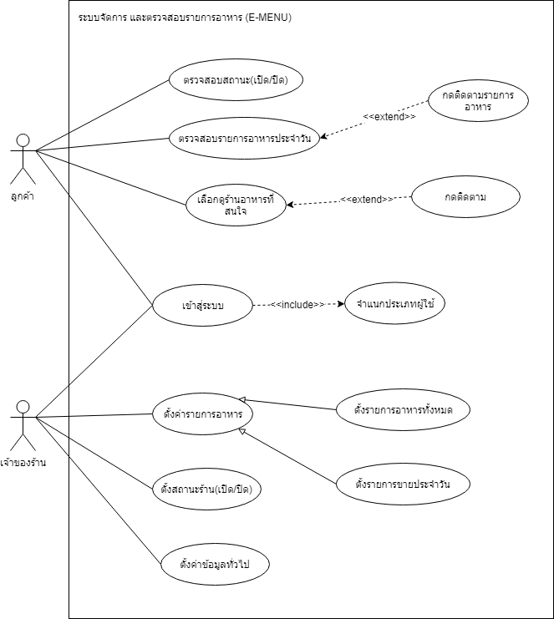
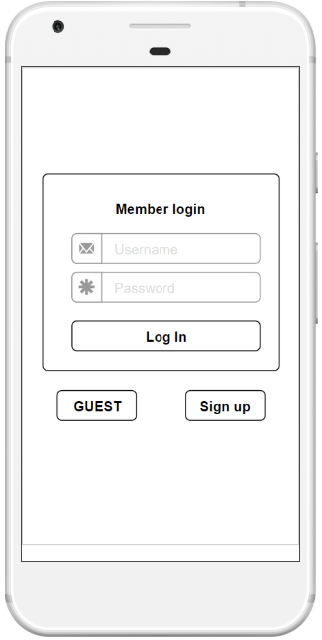
Outline
Problem
Value Proposition Canvas : VPC
Introduce
Software Purpose
Use Case Diagram
Database Structure
Wireframe

Slide 4
VPC
สามารถตรวจสอบร้านค้าที่เปิดทำการ
ในแต่ละวันได้
2. สามารถตรวจสอบรายการอาหาร
ในแต่ละวันได้
Gains
ระยะเวลาในการคอยแถวน้อย
ได้รับประทานในสิ่งที่ต้องการ
Gain
Creators
เลือกร้านค้าที่ต้องการ
ต่อแถวเพื่อซื้ออาหาร
เลือกอาหารที่ต้องการ
สั่งรายการอาหาร
รับอาหาร
ชำระค่าอาหาร
Value Propositions
Customer Segment
Satang’s Canteen
Jobs
Pain
Relievers
ระยะเวลาในการคอยแถวนาน
เสียเวลาในการเลือกร้านค้า
และอาหารที่ต้องการ
3. อาหารที่ต้องการหมด/ไม่มี
4. ร้านที่ต้องการไม่เปิด
ระบบตรวจสอบสถานะของร้าน (เปิด/ปิด)
ระบบตรวจสอบรายการอาหารประจำวัน
Pains

Slide 5

Customer Segment
Gains
ระยะเวลาในการคอยแถวน้อย
ได้รับประทานในสิ่งที่ต้องการ
เลือกร้านค้าที่ต้องการ
ต่อแถวเพื่อซื้ออาหาร
เลือกอาหารที่ต้องการ
สั่งรายการอาหาร
รับอาหาร
ชำระค่าอาหาร
Customer Segment
Jobs
ระยะเวลาในการคอยแถวนาน
เสียเวลาในการเลือกร้านค้า
และอาหารที่ต้องการ
3. อาหารที่ต้องการหมด/ไม่มี
4. ร้านที่ต้องการไม่เปิด
Pains

Slide 6



สามารถตรวจสอบร้านค้าที่เปิดทำการ
ในแต่ละวันได้
2. สามารถตรวจสอบรายการอาหาร
ในแต่ละวันได้
Value Propositions
Gain
Creators
Satang’s Canteen
Value Propositions
Pain
Relievers
ระบบตรวจสอบสถานะของร้าน (เปิด/ปิด)
ระบบตรวจสอบรายการอาหารประจำวัน

Slide 7
“Satang’s Canteen” เป็นแอพพลิเคชั่นที่ถูกออกแบบมาเพื่อให้แม่ค้าที่ประกอบ กิจการร้านอาหารในตึกอาคารสตางค์ของคณะวิศวกรรมศาสตร์ มหาวิทยาลัยสงขลานครินทร์ ใช้ในการเพิ่มลดหรือแก้ไขเมนูที่ขายในแต่ละวันได้ แอพพลิเคชั่นออกแบบมาเพื่อให้ลูกค้า สามารถดูสถานะของร้านค้าที่เปิดทำการอยู่ได้และสามารถกดติดตามร้านค้าที่สนใจได้
Introduce

Slide 8
จุดประสงค์ ในการพัฒนาแอพพลิเคชั่น “Satang’s Canteen” ได้แก่หัวข้อดังต่อไปนี้ • เพื่อสามารถตรวจสอบร้านที่เปิดทำการในแต่ละวันได้ • เพื่อสามารถตรวจสอบรายการอาหารในแต่ละวันได้ • เพื่อเพิ่มโอกาสของลูกค้าที่จะได้รับประทานในสิ่งที่ต้องการ
Software Purpose

Slide 9
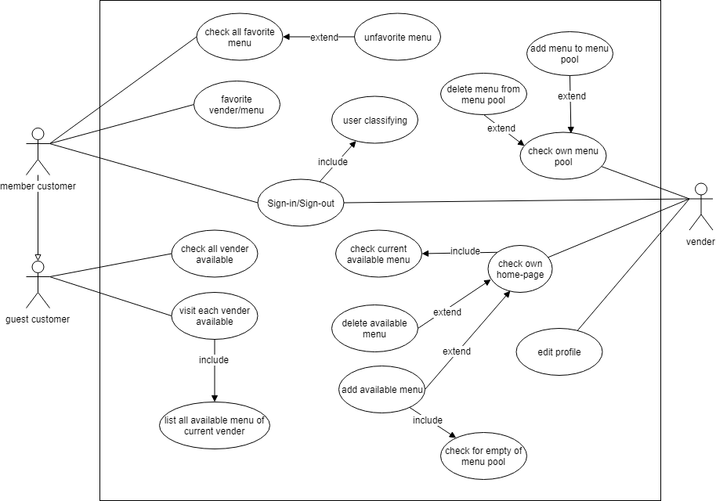
Use Case Diagram

Slide 10
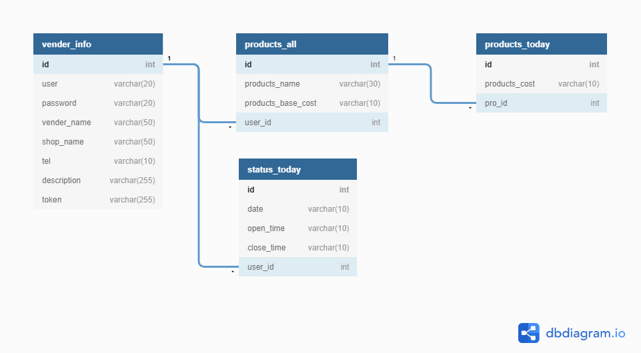
Database Diagram

Slide 11
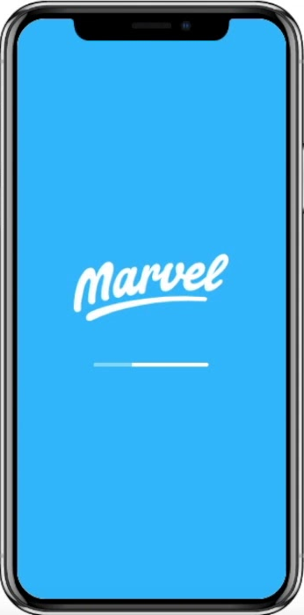

https://marvelapp.com/67bg7db/screen/61416257
Wireframe

